Slide 1
Ressourcenorientierte Straffälligenhilfe – Desistance from Crime
Prof. a. d. PA Dr. Anabel Taefi
Fachtagung “Gewalt(prÄvention) geht uns alle an!”
Düsseldorf 18. September 2025
anabel-pa@taefi.de

Slide 2
Gliederung Forum 8:
Fachvortrag und Austausch
FACHVORTRAG
Der Desistance-Prozess
Age-Graded Theory of Informal Social Control
Erkenntnisse aus Deutschland: Gravierende Delinquenzverläufe junger (ehemaliger) Strafgefangener
Straffälligenhilfe und Ressourcenorientierung
AUSTAUSCH
Murmelgruppen / Diskussion

Slide 3
Der Desistance-Prozess: Was ist Desistance?
„Desistance“ beschreibt den Ausstieg aus Kriminalität
statt Fokus auf Ursachen von Delinquenz, Betrachtung der Bedingungen für ein Gelingen der Distanzierung von „krimineller Karriere“
langfristiger, nicht-linearer Prozess, meist mit Rückfällen
Legalbewährung & Sozialbewährung
Zentral: Entwicklung einer Identität ohne kriminelles Verhalten
Schlüsselerkenntnis: Der Ausstieg aus Kriminalität ist nicht nur eine Frage individueller Entscheidung, sondern in hohem Maße durch soziale Beziehungen, Anerkennung und Unterstützung geprägt.
Ressourcenorientierte Straffälligenhilfe!

Slide 4
Der Desistance-Prozess: Was ist Desistance?
„The Liverpool Desistance Study (LDS)” (Maruna, 2001)
20 Persister und 30 Desister; narrative Interviews
Fragestellung: wie werden Veränderungsprozesse im delinquenten Verhalten initiiert, beibehalten und über die Zeit stabilisiert?
Marunas Forschungserkenntnisse betonten die Relevanz des “Making good”-Narratives:
Das Erkennen eines positive Selbstbildes, eines guten Kerns in sich selbst mit dem Willen, der Gesellschaft etwas zurückgeben zu wollen
  “redemption script” vs. “condemnation script”
“Hooks for Change”: Ereignisse mit Potential für Veränderungen – positive Zukunftsperspektive
(Beziehungen, Job, Verantwortlichkeiten, Verhaftung, Krankheit,…)
Maruna (2004) beschreibt die kognitive Transformation von Selbstwahrnehmung und Erwartungen an die Zukunft. Verantwortung übernehmen, Schuld und Scham verarbeiten, Vergangenheit integrieren

Slide 5
Der Desistance-Prozess: Was ist Desistance?
Desistance als Prozess (nach Maruna & Farall, 2004; McNeill, 2016):
„primäre Desistance“ (initiales Aufhören, Phase ohne Devianz)
„sekundäre Desistance“ (Identitätswandel – nicht-kriminelles Ich)
„tertiäre Desistance“ (Anerkennung dieser Identität durch andere)
Alternatives Modell des Prozesses (Ghanem & Graebsch, 2022):
I. kein weiteres (registriertes) Delikt
II: Identitätswandel (kognitiv); Änderung des Selbstkonzeptes (auch Labeling); narrative Identität ohne Kriminalität als beschreibendes Merkmal
III: Zugehörigkeitsgefühl zu Gemeinschaft, soziale Eingebundenheit
dazwischen Zigzag-Verläufe möglich (eher: wahrscheinlich!)

Slide 6
Der Desistance-Prozess – 3 Ansätze
Ontogenetischer Ansatz:
sieht Desistance vor allem als Ergebnis individueller Entwicklungsprozesse, z. B. Reifung, Persönlichkeitsentwicklung oder neurobiologische Veränderungen. Mit zunehmendem Alter sinkt die Neigung zu kriminellem Verhalten.
Soziogenetischer Ansatz:
Schwerpunkt auf sozialen Bindungen und Rollenübernahmen (Partnerschaft, Arbeit, Familie). Gelungene soziale Integration fördert die Abkehr von Kriminalität.
Narrativer Ansatz:
Betonung der Bedeutung von Identität und Selbstdeutung. Desistance gelingt, wenn Menschen ihre Lebensgeschichte neu erzählen und eine nicht-kriminelle Identität entwickeln.

Slide 7

Age-Graded Theory of Informal Social Control (Sampson & Laub)
Perspektive der Lebensspannen- und Entwicklungskriminologie („Developmental and Life-Course Criminology“) – Längsschnittdaten:
betrachtet den Einfluss unterschiedlicher Risiko- und Schutzfaktoren auf die Verläufe von Kriminalität (nicht nur inter-individuelle sondern auch intra-individuelle Entwicklung)
kann kriminologische Theorien und theoretische Konzepte „integrieren“ und neue Erklärungsansätze liefern
Bsp.: Age-Graded Theory of Informal Social Control (Sampson & Laub, 1993)
→ Basis: Theorie der vier Bindungen, soziale Kontrolltheorien, soziales Kapital
Re-Analyse der „Boston Unraveling Delinquency“-Daten von Sheldon & Eleanor Glueck von 1950 (500 in den 20er und 30er-Jahren geborene Jungen aus einem benachteiligten Stadtviertel).
Neuerhebung mit Teilnehmern, die inzwischen 70 Jahre alt waren!
Nutzung neuer statistischer Verfahren zur Längsschnittdatenanalyse, die bis dahin maßgeblich in der Biometrie und Ökonometrie eingesetzt wurden + Interviews
Notes:
Soz. Kapital im Bourdieu‘schen Sinne (Ressourcen, Macht, Teilhabe - Anerkennung)
Stability and change (cumulative disadvantages)
Der Grund, warum Kriminalität entstehe, seien schwache soziale Beziehungen: ‚social capital’. Die Art und Stärke dieser variiert im Entwicklungsverlauf mal mehr und mal weniger und somit ist das ‘social capital‘ veränderbar. Besondere Bedeutung wird hier den informellen Bindungen wie Freundschaften oder Nachbarn zugesprochen. Wenn man bereits soziales Kapital besitzt, wäre es noch einfacher, noch mehr davon zu erlangen.
Hauptaugenmerk dieser Kriminalitätstheorie liegt auf den so genannten turning points, Wendepunkten, die durch soziale Bindungen, wobei es sich hierbei nicht um institutionelle Anbindungen handelt, hervorgerufen werden. Es sind vielmehr soziale Bindungen wie Heirat, das Eintreten in den Militärdienst und/oder einen festen Arbeitsplatz, die im gleichen Zuge soziale Kontrolle mit sich bringen. Durch eine Heirat oder das Eingehen eines festen Beschäftigungsverhältnisses geht eine Person informelle Verpflichtungen ein und anhand der Biografien der Delinquenten wurde festgestellt, dass sich die vermehrte Kontrolle positiv auf das abweichende Verhalten auswirkt. Dennoch kann die Kriminalität durch solche Wendepunkte auch zunehmen. Es kommt immer auf die Art der Anbindung an. Bei dem Ausstieg aus der kriminellen Karriere handelt es sich in den meisten Fällen um einen langen Prozess. Dennoch ist ein abrupter Prozess auch möglich.

Slide 8
Age-Graded Theory of Informal Social Control,
Sampson & Laub, Forts.
Theorie von Sampson & Laub basiert auf der Erklärung von Delinquenzverläufen als:
struktureller Kontext, in dem ein Individuum aufwächst, beeinflusst das soziale Kapital und die informelle Sozialkontrolle einer Person.
Schwache Bindungen zur Herkunftsfamilie und Zurückweisungserfahrungen im Schulkontext können in früh beginnender Delinquenz münden.
In späteren Entwicklungsphasen prägen weitere Akteure der informellen Sozialkontrolle das Verhalten des Individuums, bspw. Die Peers, Partner oder Arbeitskollegen.
Theorie kann Stabilität und Wandel von Delinquenz über die Lebensspanne erklären:
Das Konzept der state dependence beschreibt, wie jeder Schritt der disssozialen Entwicklung eine Akkumulation von Nachteilen bewirkt, die Marginalisierung der Person damit fortschreitet und dadurch weiteres abweichendes Verhalten wahrscheinlicher macht: Stabilität
Veränderungsprozesse geschehen durch Übergänge (transitions) oder Wendepunkte (turning points), die mit einer Veränderung im Sozialkapital der Person auftreten können.

Slide 9
Age-Graded Theory of Informal Social Control,
Sampson & Laub, Forts.
Nach der age-graded theory kann sich das Soziale Kapital eines Individuums bspw. im frühen Erwachsenenalter durch das Vorhandensein einer starken Bindung in einer sozialen oder institutionellen Beziehung erhöhen.
  Informelle soziale Kontrolle schafft neue Rollen.
  Bestätigt durch deutsche Längsschnittstudien (Stelly & Thomas, 2005)
Folglich beschreiben Laub und Sampson (2001) als Hauptdesistancefaktoren:
  Heirat bzw. stabile Partnerschaft im Erwachsenenalter
  den Umzug in eine bessere Nachbarschaft
  den Eintritt in die Berufsarmee oder/und
  das Vorhandensein einer zufriedenstellenden Erwerbsarbeit
Neuere Forschungsarbeiten beschreiben Hindernisse für Desistance:
  Substanzkonsum
  Schwierigkeiten eine Arbeit zu finden
  Mangel an Motivation
  Hindernisse beim Erlangen von Status und Respekt (auf normkonformem Wege)

Slide 10
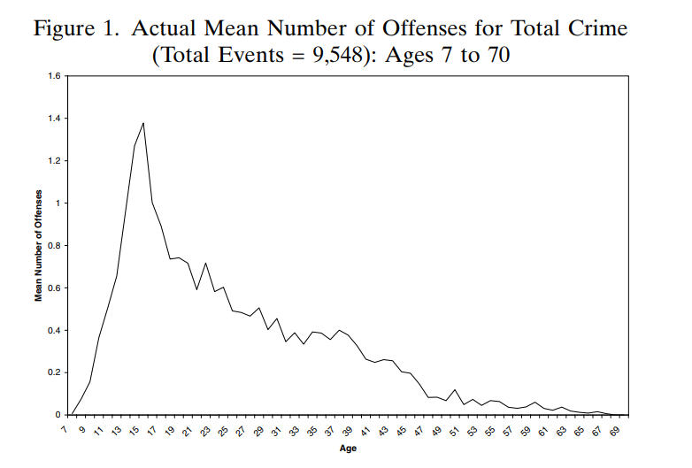
Age-Graded Theory of Informal Social Control,
Sampson & Laub, Forts.
Analyse bis zum 70. Lebensjahr: „They all desist“
Es gab keine Individuen mit aussichtsloser Prognose
„These findings, along with the results of the graphical
analyses, suggest that life-course-persistent offenders
are difficult, if not impossible, to identify prospectively
using a wide variety of childhood and adolescent risk
factors” (Laub & Sampson, 2003, S. 303)
Die Personen, bei denen der Ausstieg früher gelang, unterschieden sich in keiner vorhersagbaren Weise von denjenigen, bei denen dies später der Fall war

Slide 11
Erkenntnisse aus Deutschland: Gravierende Delinquenzverläufe junger (ehemaliger) Strafgefangener (Taefi & Hosser, 2021)
Suche nach weiteren Heterogenitäten in den Gruppen (hoch)aktiver delinquenter Personen
Studie: Entwicklungsfolgen der Jugendstrafe (Kriminologisches Forschungsinstitut Niedersachsen (KFN) & Technische Universität Braunschweig)
Stichprobe: 2405 männliche, deutsche erstverbüßende Inhaftierte aus dem Jugendstrafvollzug
  Alter: M = 19.82, SD = 2.04
Inhaftierung zwischen 1998-2001 in einer von 5 norddeutschen Anstalten in Niedersachsen, Sachsen-Anhalt, Hamburg
  Strafdauer: M = 1.94, SD =1.31
  Längsschnittliches Design: 3 Interviews in 1. Strafhaft, weitere nach Entlassung & bei Reinhaftierung (Zusätzliche: Bundeszentralregistersauszüge, Gefangenenpersonalakten)
  Delikte: 47% Gewalt, 33% Aneignung, 3% Tötungsdelikte, <2% Sexualdelikte, BtmG 5%
  Sanktionserfahrung: U-Haft 67%; Bewährungsstrafen 71%; Jugendarrest 42%; Erziehungs- und Zuchtmittel 86%

Slide 12
Erkenntnisse aus Deutschland: Gravierende Delinquenzverläufe junger (ehemaliger) Strafgefangener (Taefi & Hosser, 2021)
Rückfallrate nach Jugendstrafhaft / Gesamtstichprobe (N=2403):
Jeder Eintrag 85 %
Verfahren m. Folge 83 %
Geldstrafe 59 %
Freiheitsstrafe 71 %
Haftstrafe 52 %

Slide 13
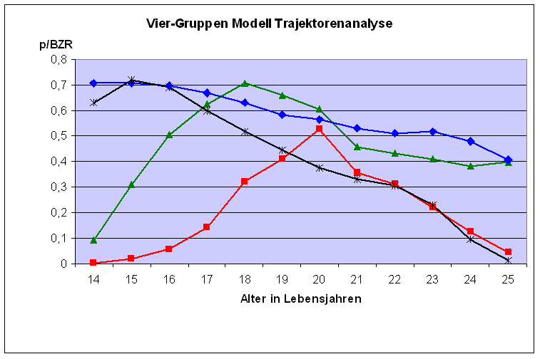
Erkenntnisse aus Deutschland: Gravierende Delinquenzverläufe junger (ehemaliger) Strafgefangener
Delinquenzverläufe vom 14.-25. Lebensjahr (Taefi & Hosser, 2021)
Altersbegrenzte Spätstarter: 5,2 %
Persistierende Spätstarter: 41,8%
Persistierende Frühstarter: 21,2 %
Altersbegrenzte Frühstarter: 31,8%
Notes:
13

Slide 14
Erkenntnisse aus Deutschland: Gravierende Delinquenzverläufe junger (ehemaliger) Strafgefangener / Merkmale: Rückfall nach Verlaufsgruppen (Taefi & Hosser, 2021)
Rückfallrate | Gruppe 1 | Gruppe 2 | Gruppe 3 | Gruppe 4 | Gesamt
Zahl der BZR-Einträge insgesamt | 4,37 | 10,61 | 13,28 | 7,84 | 9,97
Zeit bis zum Rückfall in Jahren | 2,28 | 1,14 | 0,99 | 1,25 | 1,17
Rückfälligkeit nach Haftentlassung | 53,7 % | 92,7 % | 99,6 % | 78,6 % | 87,6 %
Erneute Inhaftierung | 17,1 % | 58,2 % | 72,1 % | 44,3 % | 54,6 %
Rückfallraten nach Verlaufstypen
Altersbegrenzte Spätstarter: 5,2 %
Persistierende Spätstarter: 41,8%
Persistierende Frühstarter: 21,2 %
Altersbegrenzte Frühstarter: 31,8%
Notes:
14

Slide 15
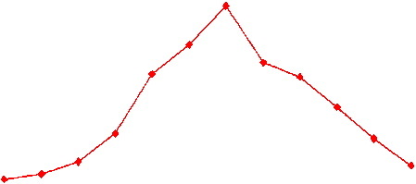
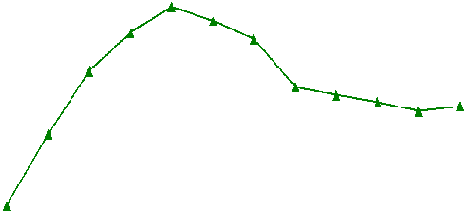

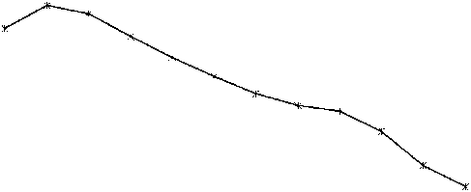
Erkenntnisse aus Deutschland: Gravierende Delinquenzverläufe junger (ehemaliger) Strafgefangener / Charakterisierung der Verlaufsgruppen (Taefi & Hosser, 2021)
Unbelastete Gruppe (aber mit vielen schweren Gewaltdelikten!): intakten Elternhäusern (mit unterstützender Erziehung), häufiger Schulabschlüsse und nach der Haft häufiger gut im Arbeitsmarkt integriert, hohe Zustimmung zu gesellschaftlichen Normen
Frühauffällig (schlechte Supervision durch Eltern) und wenig Zustimmung zu gesellschaftlichen Normen
häufig Heimkinder, Drogenproblematik, Frühauffälligkeit
In Kindheit und Jugend auffällig – nach Haft aber sehr beziehungsorientiert und zufrieden mit der Arbeit
Notes:
Verschiedene Einflussfaktoren aus den Bereichen:
Familiale Belastungen
Abweichendes Verhalten & Gesundheit
Persönlichkeit, Kognitionen & Werthaltungen
Bildung & Berufstätigkeit
Soziale Beziehungen
Straffälligkeit & Inhaftierung

Slide 16
Straffälligenhilfe und Ressourcenorientierung
Ziele Straffälligenhilfe: Integration; Entwicklung einer straffreien Lebensführung (Cornel, 2021)
Aktionsfelder Straffälligenhilfe z.B.*:
  Beratung (Schuldnerberatung, Suchtberatung und andere)
  Entlassungsvorbereitung/Integrationsplanung
  Betreuung unter Einbindung von Ehrenamtlichen
  Maßnahmen der beruflichen und schulischen Qualifizierung
  Projekte zur Haftvermeidung (Arbeit statt Strafe)
  Angebote der Gewaltprävention
Typische Problemlagen der Klient:innen:
  Armut
  Arbeitslosigkeit
  Abhängigkeit
  soziale Desintegration
*https://www.berlin.de/justizvollzug/partner/straffaelligenhilfe/

Slide 17
Straffälligenhilfe und Ressourcenorientierung
Risk-Needs-Responsivity (RNR, Bonta & Andrews, 2017)
  Risikoeinschätzung (Rückfall)
  Bedarf (Risikofaktoren – Interventionen)
  Ansprechbarkeit (v.a. adressat:innengerechtes Vorgehen)
Kritikpunkt: Risikofaktorenorientierung vernachlässigt Ressourcenorientierung (Schutzfaktoren + Ressourcen)
so folgern auch Stelly und Thomas (2005, S. 262) auf Basis ihrer Lebenslaufanalysen, dass „weniger die Persönlichkeit des Täters und zurückliegende Verhaltensauffälligkeiten als vielmehr die zukünftigen sozialen Integrationsbedingungen im Mittelpunkt stehen“ sollten
Ansatzpunkt ressourcenorientierte Straffälligenhilfe:
  Institutionen die Verantwortlichkeit und Wiedergutmachung ermöglichen (restorative Justice!)
  Menschen würdevoll behandeln
  Stigmatisierung reduzieren

Slide 18
Straffälligenhilfe und Ressourcenorientierung
In der Praxis der Straffälligenhilfe:
Fokus auf Stärken und Potenziale
Motivation und Selbstwirksamkeit stärken
Motivierende Gesprächsführung
Unterstützung beim Entwickeln neuer Zukunftsnarrative, z. B. im Sinne „redemption scripts“
Förderung von Arbeit, Ausbildung, Bindungen - „hook for change“
Institutionen (Straffälligenhilfe, Soziale Arbeit uvm.) können zentrale Akteur:innen für Veränderungsprozesse sein
Desistanceforschung zeigt:
Veränderung ist möglich.
Beziehungen und Anerkennung sind entscheidend.
FRAGEN?

Slide 19
Fragen an Euch/Sie zum Austausch/zur Diskussion
Murmelgruppen
Bitte mit Sitznachbar:in/ (unbekannter) Person im Raum aus anderem Berufsfeld austauschen (zu einer oder mehreren oder gar anderen Fragen):
Welche Haltung leitet Euch selbst bei der Arbeit? Eher Risikoorientierung oder eher Ressourcenorientierung?
Welchen „Hooks for change“ begegnet Ihr in Eurer Arbeit (regelmäßig)?
Wie könnt Ihr Sie nutzen?
Wie könnt Ihr sie in der interinstitutionellen Zusammenarbeit bearbeiten?
Wie kann De-labeling aussehen?
Wie geht Ihr derzeit mit Rückfällen um und gibt es Spielraum, das anders zu machen?
Problembereich „doppeltes Mandat“?
Gibt es Ressourcen, die oft unter gehen und besser genutzt werden könnten?
Welche Faktoren könnt Ihr überhaupt in Eurem Arbeitsalltag beeinflussen und welche nicht?
Making good – könnt ihr und wollt ihr ehemals Straffällige selbst mit einbeziehen (und wenn ja wie könnte das aussehen)?
Benötigt Ihr andere rechtliche Rahmenbedingung für all das und wenn ja welche?
Gibt es Diskrepanzen zwischen dem, was die Forschung sagt und dem, was Ihr im Berufsalltag als möglich erachtet?
Anschließend: Kurzes Zusammentragen Eurer Erkenntnisse (wer mag) und Diskussion

